Slide 1
기초 공학 설계 (CSE2003) Introduction to Engineering Design
실습 22

Slide 2

실습 22 – 2 또는 3의 배수 구하기
사용자로부터 양의 정수를 2개 입력 받아 두 정수 사이에 존재하는 정수(입력 받은 정수 포함)들 중 2 또는 3의 배수들의 합을 구하는 프로그램을 작성해보자.
조건:
1. Input이 1 미만인 경우 error message 출력 후 종료한다.
2. 두 번째 정수가 첫 번째 정수보다 작은 경우 둘을 swap하여 사용한다.
3. For loop을 이용하여 구현한다. (이외의 loop 문은 사용 금지)

Slide 3
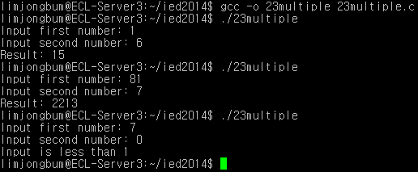

실습 22 – 2 또는 3의 배수 구하기
실행 예시:

Slide 4
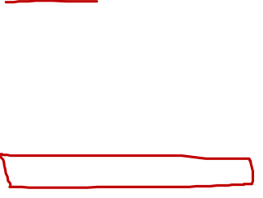
실습 22 – 2 또는 3의 배수 구하기
실행 예시:
// 2+3+4+6 = 15
// first number나 second number가 1보다 작을 경우 보기의 에러 메세지 출력 후 종료

Slide 5
제출 형식
제출 이메일: 202001cse2003@gmail.com
제출 메일 제목: [p22]이름_20XXXXXX
제출 파일명: p22_20XXXXXX.c
제출 기한: 실습 공개일 다음 날 23:59까지
late 안 받음, late 시 0점 처리

